Slide 1

WINCE Power Management

Slide 2
목차
WINCE PM Architecture
Power State
Notification, Timer
SD및 USB

Slide 3
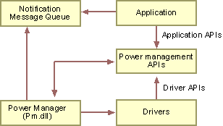
Power Management Architecture
LOCAL_MACHINE\System\CurrentControlSet\Control\Power\Interfaces
Suspend and resume power callbacks are independent of the Power Manager.
PM Interface(Device Driver, Application, Notification Interface)
  DeviceIoControl() : Pm.dll ←→
  Drivers(아래4가지 드라이버종류들의 Power 관리)
  GetDevicePower() : Application ←→
  Power API(SetDevicePower, GetSystemPowerState, ..) ←→ Pm.dll
  DevicePowerNotify() : Application ←→
  Message Queue(RequestPowerNotifications, StopPowerNotifications) → Pm.dl
  PBT_RESUME : Suspend에서 깨어날 때 발생함
PBT_POWERSTATUSCHANGE : 시스템 AC 전원 상태가 변경될 때 발생함
PBT_TRANSITION : PM에 의해 시스템 전원 상태가 변경될 때 발생함
PBT_POWERINFOCHANGE : 배터리 정보나 AC line의 상태가 바뀔 때 발생함
KernelIoControl : POWER_STA TE_RESET(Shutdown device)
디바이스를 default로 4가지로 분류
  Generic(stream) device
  Block devices
  NDIS miniports devices
  Display devices

Slide 4
Power Manager(Pm.dll)
Device ←→ application ←→ System Power 관계를 관리
디바이스가 최대와 최소사이에 전원 level을 유지하는한 자신의 전원을 관리하게 한다.
System power states describe a maximum device power state for all devices
Devices can implement one or more device power states
Device Manager
  Power Handler Function
    XXX_PowerUp()
    XXX_PowerDown()
  Power Management IOCTL(PM에서 각 디바이스의 power를 control할때)
    IOCTL_POWER_CAPABILITIES
    디바이스가 지원하는 전원 상태를 PM에 알림
    IOCTL_POWER_SET
    드라이버에게 특정 전원 상태로의 변경을 요청함
    IOCTL_POWER_GET
    IOCTL_POWER_QUERY
    IOCTL_REGISTER_POWER_RELATIONSHIP

Slide 5
Device Power State
Full On | D0 | Full Power. User가 모든 기능사용 디바이스의 전원이 켜져 있으며 정상 동작하는 상태
Low On | D1 | User가 모든 기능을 사용하지만 device에서 최소전류 사용 D0보다는 적은 전원 및 적은 기능을 제공하지만 여전히 동작 중인 상태
StandBy | D2 | Device는 대기상태. Device초기화 않고 바로 시작할 수 있음 디바이스에 일부 전원이 공급되고 요청에 의해 자동으로 깨어날 수 있는 상태
Sleep | D3 | Device 초기화 과정을 거쳐야 사용할 수 있음 디바이스가 시스템을 깨울 수 있을 정도의 미세한 전원만 소비하는 전원 상태
Off | D4 | 전원공급 없음
드라이버가 스스로 자신의 전원 상태를 변경하기 위해 사용됨
드라이버는 자신의 전원 상태를 변경하고자 할 때 DevicePowerNotify를 통해 PM에 요청함
PM은 현재 변경 가능한지 판단한 후 IOCTL_POWER_SET를 통해 드라이버에게 전원 상태 변경을 요청함

Slide 6
System Power State
On | 전원켤때
UserIdle | 끌때
SystemIdle | 일정시간 조작이 없을때
Suspend | 디바이스를 사용하지 않을때
HKEY_LOCAL_MACHINE\SYSTEM\\CurrentControlSet\\Control\\Power에 설정된 System Power State를 사용
Sample code에서는 다음처럼 세분화
  On : UserActive, UserInactive,
  UserIdle : UserIdle
  SystemIdle : SystemActive, SystemInactive
  Suspend : Suspend

Slide 7
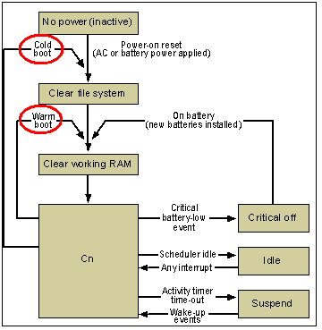
Kernel Power Management
Warm | Clears “program memory”, Keeps “storage memory”(=object store)
Cold | Clears both “program memory” and “storage memory”
clean | Clears all memory plus all persistent storage
필요한 커널 함수:
  OEMIdle
    수행될 쓰레드가 없을 때 불려짐
  OEMPowerOff
    시스템을 일시 중지(suspend)할 때 불려짐. 예를 들어, PDA의 전원 버튼이 눌려졌을 때 불려짐
선택적으로 구현 가능한(Optional) 커널 함수:
  pOEMUpdateRescheduleTime
    시스템 틱 간격을 조정할 때 불려짐

Slide 8
Notification, Activity Timer
Notification은 Message Queue를 통해 전달
드라이버단에서만 사용하는 Message Queue는 PM에서 2종류가 사용
  PmPolicyXXX() : 1개
    SuspendButtonPressed, SuspendButtonReleased, PowerChange, …
  DeviceListCreate() : Driver PnP 관리 Queue( Driver당 1개)
    PnP Notification(Booting 시 디바이스 인식)
    새로운 디바이스 자동인식
    RequestDeviceNotifications() – ProcessPnPMsgQueue() – StopDeviceNotifications()
드라이버 ←→ Application사용 (Power Notification)
  RequestPowerNotifications() : Application에서 system Power변화를 통지받음.
  RequestPowerNotifications() – WriteMsgQueue() – WaitforXXXObject()
System을 감시하여 특정 시간동안 반응이 없을 경우 Idle모드에 진입시키는데 사용

Slide 9
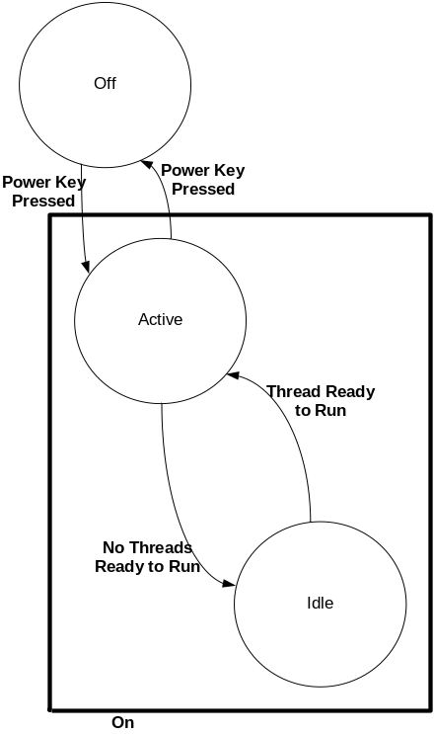
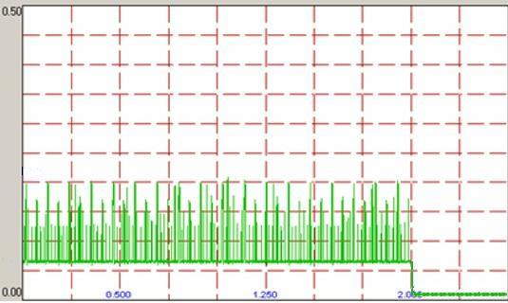
Pocket PC 샘플
“Doing Nothing”
OEMIdle()

Slide 10
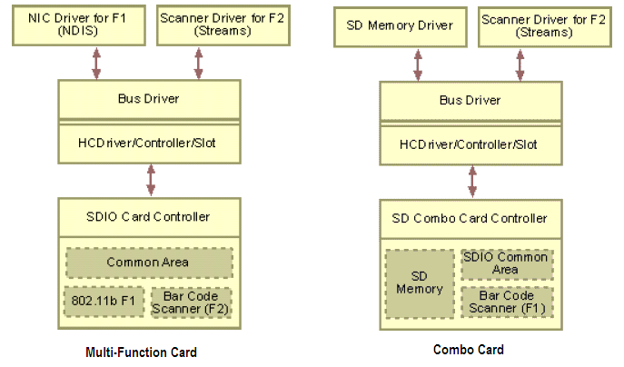
SD 와 USB 비교
3가지 드라이버로 분류
  Host Controller Driver : H/W에 따라 다른코드가 적용
  Bus Driver : 스펙에 따른내용. 버스 점유 및 배분
  Client Driver : 디바이스 용도에 따른 스펙 적용
    SD memory, SD bluetooth, USB Mass storage, USB Mouse, …

Slide 11
SD Driver
SD Driver는 Host Controller Driver제작을 의미
WINCE 5.0에서 지원되는 Client Driver
  SD-Memory, SD-Bluetooth
Bus Driver에 Host Controller Driver를 등록 사용
SDHCDSetControllerInitHandler() | Init
SDHCDSetControllerDeinitHandler() | Deinit
SDHCDSetBusRequestHandler() | Read, Write, Command
SDHCDSetCancelIOHandler() | Cancel Routine
SDHCDSetSlotOptionHandler() | BusWidth, Clock, …

Slide 12
USB Driver
USB Host Controller는 세가지로 분류
  OHCI ( Open Host Controller Interface : Compaq )
  UHCI( Universal Host Controller Interface : Intel )
  EHCI (Enhanced Host Controller Interface )
Wince 5.0 제공되는 Client Driver
  RNDIS Driver(Remote NDIS USB Driver )
  USB-Serial Driver
  USB Mass Storage Driver
  KeyBoard, Mouse 미확인
SD와 마찬가지로 PDD 드라이버만 개발
  UfnPdd_Init()에서 UFN_PDD_INTERFACE_INFO구조체에 있는 함수 포인터들 구현
  Endpoint 초기화
  Set/Clear Stall
  Endpoint_0 handshake
  Transfer
  USB Detect

